Slide 1
Коррупция и методы борьбы с ней
"Руки их обращены к тому, чтоб уметь делать зло; начальник требует подарков, и судья судит за взятки, а вельможи высказывают злые хотения души своей и извращают дело". (Книга пророка Михея, 7:3)
Презентация выполнена
ученицей 10 класса
Зимаковой Юлией

Slide 2
Результаты:

Slide 3
Понятие коррупции
По определению коррупция - это злоупотребление доверенной властью в частных интересах. В Федеральном законе РФ "О противодействии коррупции" дается максимально четкое определение: "злоупотребление служебным положением, дача взятки, получение взятки, злоупотребление полномочиями, коммерческий подкуп либо иное незаконное использование физическим лицом своего должностного положения вопреки законным интересам общества и государства в целях получения выгоды".

Slide 4
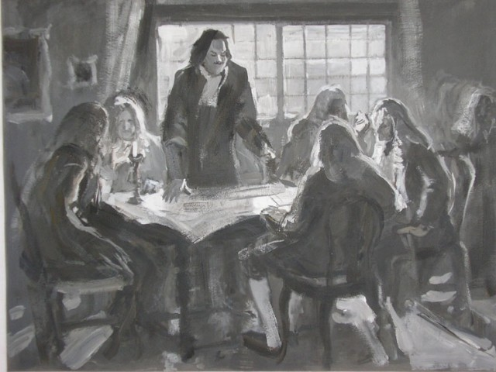
В древности.
"Князья твои законопреступники и сообщники воров; все они любят подарки, и гоняются за мздою…"; "Горе тем; которые за подарки оправдывают виновного и правых лишают законного!"

Slide 5
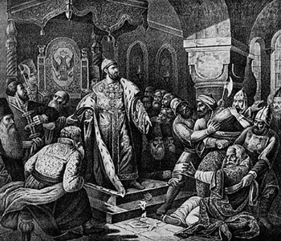
Во времена Ивана III.
Мздоимство упоминается в русских летописях XIII в. Первое законодательное ограничение коррупционных действий принадлежит Ивану III. Его внук Иван Грозный в 1561 году ввел Судную грамоту, которая устанавливала санкции в виде смертной казни за получение взятки судебными чиновниками местного земского управления. Историко-правовые исследования неопровержимо доказывают, что коррупция существовала в обществе всегда, как только возник управленческий аппарат.

Slide 6
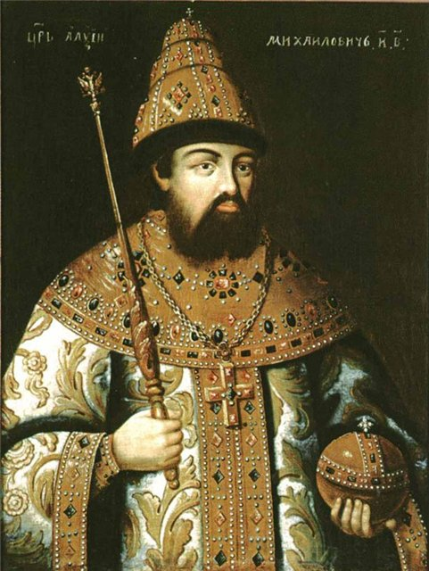
Продолжение истории.
Ко времени Алексея Михайловича Романова относится практически единственный народный бунт анти- коррупционной направленности. Он произошел в Москве в 1648 г. и закончился победой москвичей: хотя часть города сгорела вместе с немалым количеством мирных жителей

Slide 7
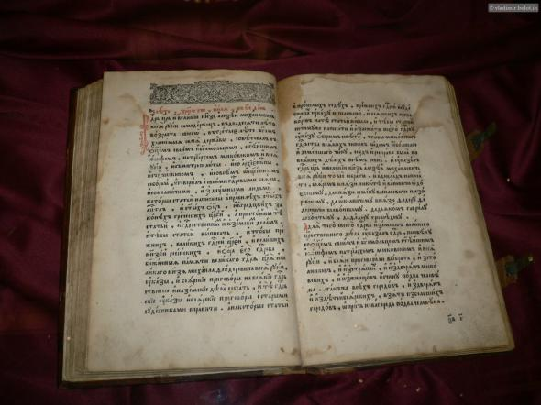
Упоминание о коррупции в своде законов.
Вопросы уголовной ответственности за взяточничество и иные формы проявления корыстных злоупотреблений по службе нашли отражение в принятом в 1649 г. Соборном уложении. Статьи 5 и 7 Соборного уложения предусматривали уголовную ответственность за принятие вознаграждения должностными лицами судебных органов, а статья 6 расширяла круг субъектов подлежащих ответственности за получение взятки, то есть к ним стали относиться и лица, которые выполняли те же функции, что и судебные чиновники.

Slide 8
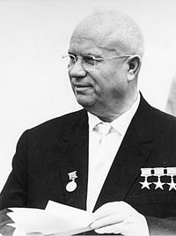
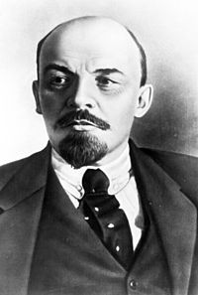
История коррупции

Slide 9
Причины возникновения коррупции
В чем же корни коррупции?
- Низкая заработная плата государственных служащих
- Незнание законов
- Желание легкой наживы
- Частая сменяемость лиц на различных должностях
- Нестабильность в стране
- Коррупция как привычка
- Низкий уровень жизни населения
- Слабая развитость государственных институтов
- Безработица
- Неразвитость институтов гражданского общества

Slide 10
Профессиональная коррумпированность по материалам СМИ

Slide 11
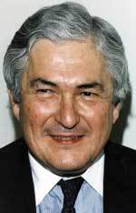
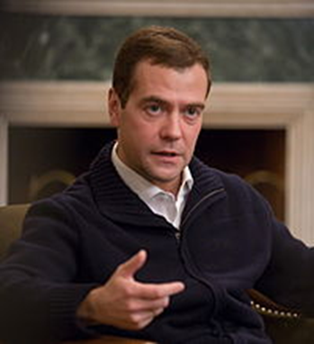
Влияние и последствия коррупции
"Коррупция, как рак, препятствует экономическому развитию" (Джеймс Вольфенсон)
"Корни этого явления [коррупции] лежат в том, что значительная часть населения просто плюет на соблюдение законов". (Д.А. Медведев)

Slide 12
Как бороться с коррупцией?
Не давать взятки
Ужесточить законы
Повысить зарплату
Навести порядок в стране
Воспитать нетерпимость к коррупции и уважение к закону

Slide 13
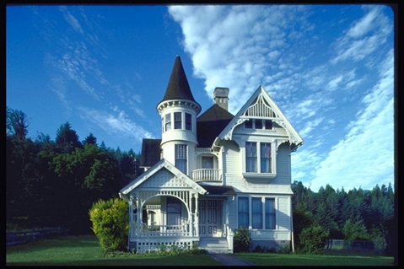
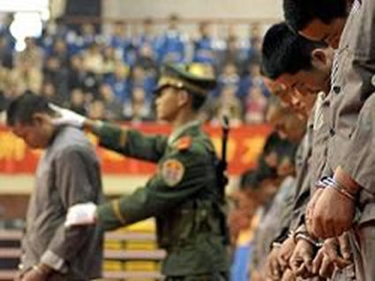
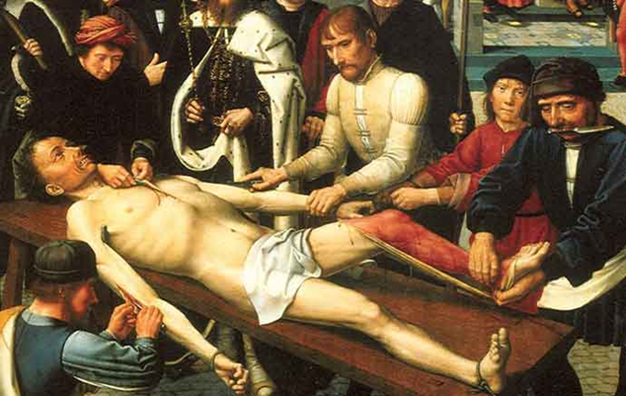
Мировой опыт борьбы с коррупцией

Slide 14
Заключение
"Возможно управлять страной с плохими законами, но невозможно управлять страной с недисциплинированными чиновниками" (Канцлер Германской империи Отто Фон Бисмарк)
"Если мы ликвидируем государство, мы ликвидируем коррупцию". (Гэри Стэнли Беккер - экономист, лауреат Нобелевской премии по экономике 1992 года)

Slide 15
Домашнее задание
Написать эссе по теме:
«Коррупция - угроза национальной безопасности» - 10 -11 классы.
«Как не стать коррупционером» - 9 класс.

